Slide 1
보드카,아콰비트
아콰비트,양손검
보드카,펠트
깃털,아마,목재
구스타프
필리푸스
아콰비트,양손검
은식기
보드카
위스키,서양갑옷
필리푸스
메리
태피스트리
유리구슬
살바도르
위스키
필리푸스
은방울꽃
아콰비트,호박
조지 앤슨
진,유리구슬
호박
드레이크,바바라,바이런
위스키,강철,플란넬
은방울꽃
은식기,호박
필리푸스,구스타프
서양갑옷,플란넬
필리푸스
유럽
조지,필리
진,은식기
유리구슬
강철
태피스트리
조
도
고블랭
바바라,하멜
갈릴레오,카테리나
메디치,필리푸스
이븐
달타냥
달타냥,메리
뒤플레시,도비니
갈릴레오,카테리나
메디치,베스푸치,
드푸아티에
거울,벨벳,은식기
필리푸스
은식기
갈릴레오,카테리나
메디치,베스푸치
뒤플레시,필리푸스
캐비아
도비니,메디치
달타냥,뒤플레시
필리푸스,드푸아티에
서양대포,벨벳
카테리나
서양대포,벨벳,은식기
거울
달타냥,도비니
필리푸스
고블랭
벨벳
서양대포
캐비아
달타냥,도비니
술탄
캐비아
베스푸치
거울
술탄,카라룸루
이븐,필리푸스
캐비아
핸드캐논,아줄레주
알바레스,필리푸스
갈릴레오,카테리나
메디치
가르시아,엔히크
주앙,필리푸스
화승총
술탄
오크모스,대리석
핸드캐논,아몬드
아몬드
벨벳,은식기
캐비아
페르난도, 가마
알베르트, 알바레스
엔히크,주앙
아몬드
살바도르,드푸아티에
오크모스,대리석
대리석상
카라룸루,이븐
카라룸루
필리푸스
수선화
알바레스,엔히크
알론소
오크모스,대리석
대리석상
레밍톤
조커,살바도르
살바도르
카라룸루,살바도르
서양대포,화승총
샤프란,아몬드
페르난도,에제키엘
알바레스,드푸아티에
살바도르
이븐,살바도르
수선화
카라룸루
페르난도
엔히크
수선화
카라룸루
술탄,이븐
다라쉰
필리푸스

Slide 2
카리브
치클,메이플시럽
크랜베리
바이런
올스파이스,바닐라
테킬라
담배,카카오
알론소
알론소,바스코
테킬라
파인애플
오팔,땅콩
은,
흑요석곤봉
치클
알론소,바스코
은,선인장
흑요석곤봉
테킬라
올스파이스
담배,땅콩
파인애플
바닐라
카카오,땅콩
담배,
은,산호
로그우드
카카오,땅콩
티노카틀,알론소
바스코
바이런,바스코
알론소,바스코
알론소,바스코
올스파이스
흑요석곤봉
알론소
로그우드,
올스파이스,금
오팔, 로그우드,
바닐라
바닐라,은
흑요석곤봉
금,아보카도
금,아보카도
오팔,토파즈
혹요석곤봉
바스코
알론소,바스코
알론소
토파즈,
흑요석곤봉,럼
아보카도,카카오
Notes:
동남아 매각처 : 믈라카 (술*데킬라 매각항), 반다 (흑요석 곤봉 특수항)
동남아 매입 추천 루트 : 테르나데 - 반다 - 암본 - 딜리 - 마카사르 - 반자르마신 - 자야카르타
동남아 교역품 추천순 : 육두구, 메이스, 흑단, 깃털 공예품, 침향
동남아 교역품 700개 기준 순수익 : 1500~1900만 두캇 (평균 1700만)
----------
카리브에서 동남아로 이동 시 : 포를라미르 출발 - 이카파 경우 - 믈라카 도착 후 술 매각 - 반다로 이동하여 흑요석 곤봉을 포함한 모든 적재품 매각
기대 왕복 수익은 3000만 두캇 정도이며 적재량 추가 확보 & 성수기로 인한 고가치 품목 추가 매입 시에는 4000만 두캇도 충분히 기대할 수 있습니다.

Slide 3
아프리카,아랍
카라룸루,장플뢰리,이븐
엔히크
조
청금석,호박단,요구르트
이븐,살바도르
도
알바레스
엔히크
페르난도
엔히크
카라룸루
모슬린,요구르트
호박단,요구르트
카라룸루,주앙,이븐
조
도
카라룸루
조
청금석,터키석,모슬린
다라쉰
조
도
아폰수
조
도
조
도
조
사향,사금석
홍차
유향
피스타치오
조
조
유향
다라쉰
도
금
다이아몬드, 금
유향,피스타치오
재스민,루비
후추,캐시미어
조
도
아프쇠뇌,홍두
조
청금석
조
아프쇠뇌,홍두
다라쉰
아폰수,주앙
알바레스
엔히크
도
주앙
사향,사파이어
후추,홍차
엔히크
유향,피스타치오,월하향
아폰수,이븐
조
도
조
도
아프리카쇠뇌
아프리카쇠뇌,마노
다라쉰,이븐
조
도
아프쇠뇌,홍두
아프리카쇠뇌,황단
다라쉰
조
사향,후추
조
홍두
다이아몬드,금,월하향
아폰수,주앙
다라쉰
조
진주,마노,산호
다라쉰,주앙,이븐
에메랄드
도
에메랄드
금
조
도
조
도
금,월하향,타마린드
아폰수,다라쉰
금
다라쉰
조
다이아몬드
조
백금,에메랄드,월하향
조
도
주앙
백금,오렌지기름
조
다이아몬드
제라늄,오렌지기름
조
백금,루이보소
아폰수
도
에메랄드
사금,월하향
조
도
조
다이아몬드
백금,루이보소
조
도
다이아몬드
제라늄,사금
아폰수,주앙

Slide 4
인도,아시아
즁국차
아폰수
아폰수
조지헨슨
사향,사금석
홍차
루비
즁국차,당금
일랑,사향
침향,일랑일랑
조지헨슨
아폰수
육두구,메이스,
중국차,흑단,당금
망고스틴
사파이어
사향,비취
페르난도
재스민,루비
후추,캐시미어
일랑,마닐라삼,진주
정향,안식향
아폰수,주앙
일랑
사향,사파이어
후추,홍차
망고스틴,안식향
아폰수,이븐
사파이어,재스민
아폰수
사향,후추
쿠말라하야티
아폰수,주앙
침향,일랑
흑단,정향
마닐라삼
망고스틴
페르난도,이븐
침향,흑단,정향
홍차,루비
쿠말라하야티
망고스틴
아폰수,주앙
정향
육두구,메이스,흑단
드랍
육두구
침향,메이스
페르난도,제임스쿡
육두구,흑단,깃털공예
메이스,정향
깃털공예품
육두구,메이스
메이스,흑단
일랑
하멜
정향,육두구
Notes:
동남아 매각처 : 믈라카 (술*데킬라 매각항), 반다 (흑요석 곤봉 특수항)
동남아 매입 추천 루트 : 테르나데 - 반다 - 암본 - 딜리 - 마카사르 - 반자르마신 - 자야카르타
동남아 교역품 추천순 : 육두구, 메이스, 흑단, 깃털 공예품, 침향
동남아 교역품 700개 기준 순수익 : 1500~1900만 두캇 (평균 1700만)

Slide 5
남아메리카
고추,고무
토파즈,
흑요석곤봉,럼
바스코
엔히크
알파카,알파카털실
아과요,토파즈,에메랄드
아보카도,카카오
알파카,알파카털실
아과요,에메랄드
아보카도
토파즈,
금, 아보카도
알파카,알파카털실
아과요
바이런
아보카도,은,사금
페르난도,바이런
알파카,알파카털실
페르난도

Slide 6
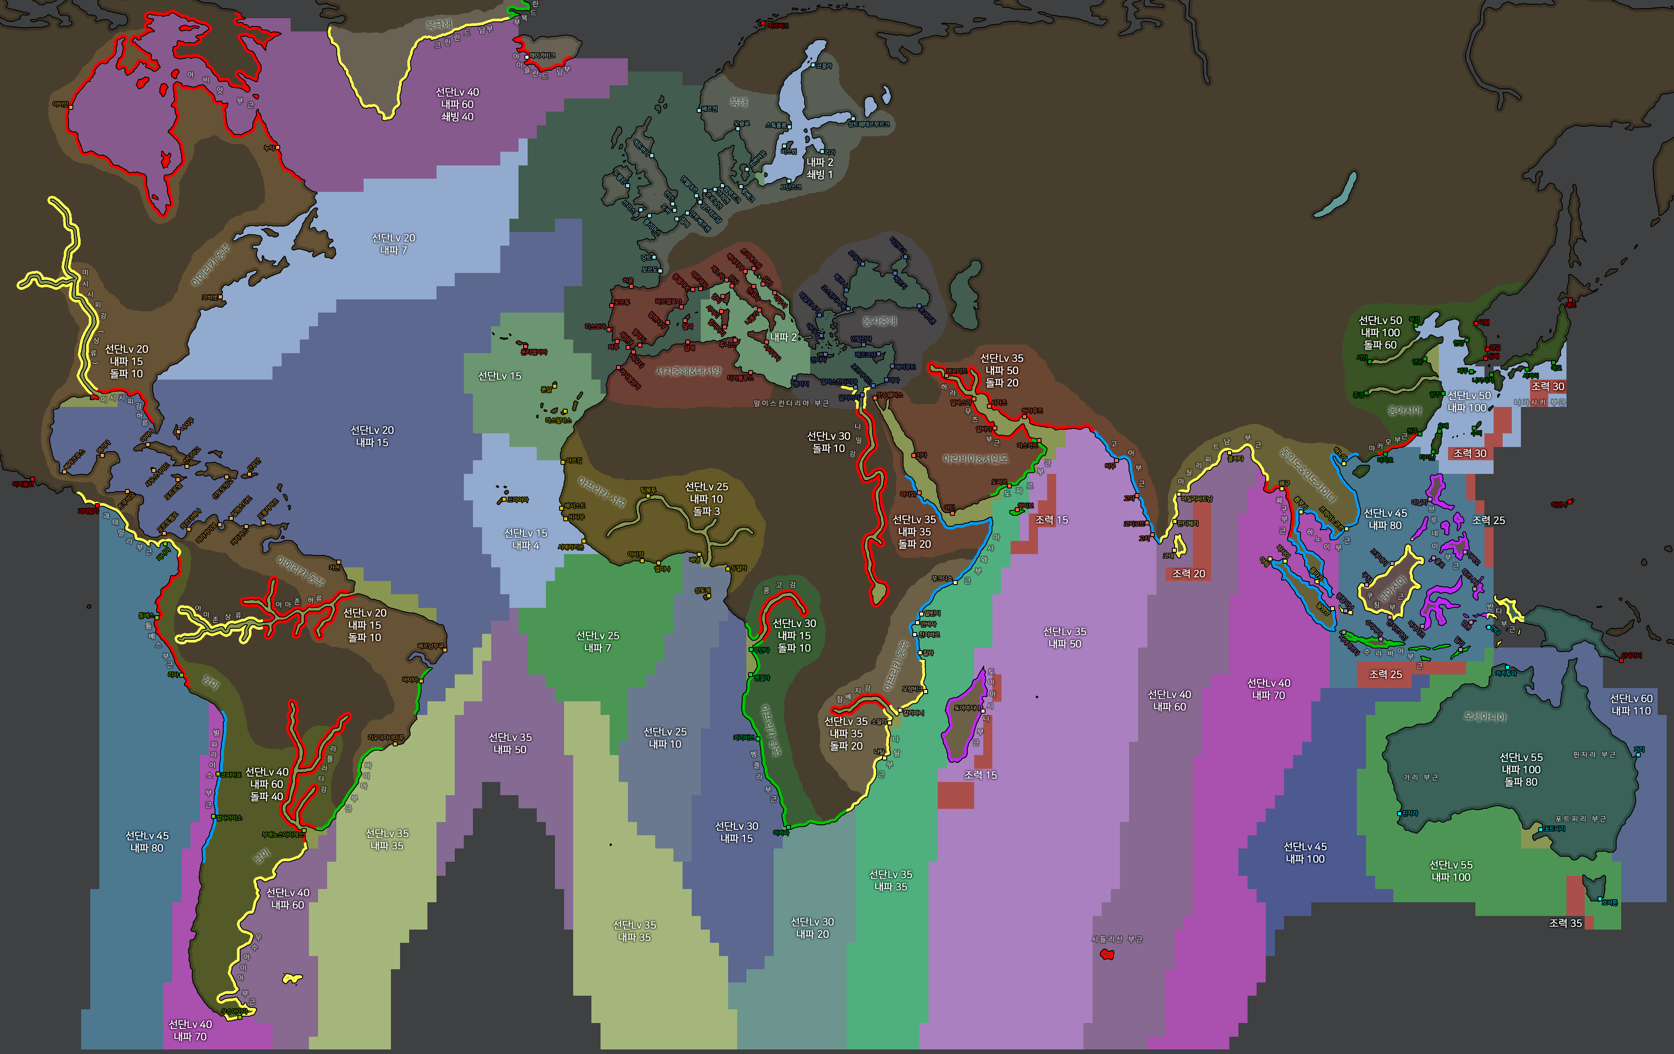
해역 구분 및 육탐지도

